Slide 1
BANK DATA ANALYSIS
LOAN STATUS PREDICTION
KINAM & JUNHO
ZUNOXI & GOD-I

Slide 2
BANK DATA ANALYSIS
INDEX
INTRODUCTION
DATA PURIFYING
DATA MODELING
PREDICTION
WEB SERVICE
FAQ
ZUNOXI & GOD-I

Slide 3



DATA ANALYST(LEE)
데이터 정제, 데이터 학습, 모델 최적화
DATA ANALYST(LIM)
데이터 정제, 웹 개발

Slide 4


BANK DATA ANAYSIS

Slide 5


BANK DATA ANALYSIS
INTRODUCTION | PURIFYING | MODELING | PREDICTION | WEB | FAQ
LOAN STATUS PREDICTION DATA
LOAN STATUS PREDICTION DATA(대출 상태) https://www.kaggle.com/zaurbegiev/my-datase
"LOAN STATUS(종속변수)"에 영향을 주는 독립변수들을 확인
Train Data Set을 이용한 데이터 학습 = > 모델 생성 및 활용

Slide 6






BANK DATA ANALYSIS
INTRODUCTION | PURIFYING | MODELING | PREDICTION | WEB | FAQ
DEVELOPMENT ENVIRONMENT
MODEL
WEB

Slide 7
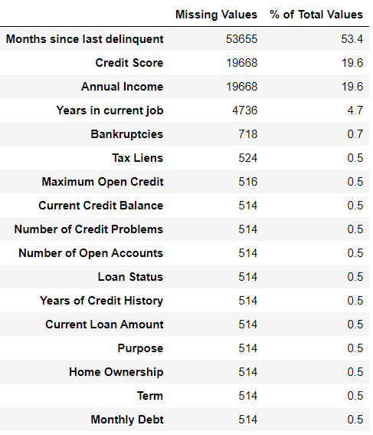
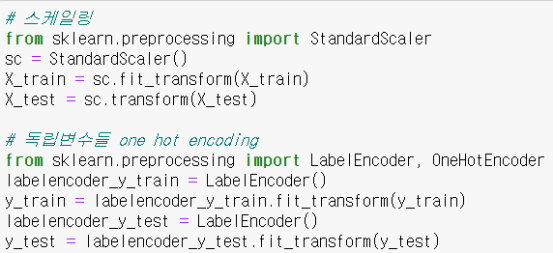
BANK DATA ANALYSIS
INTRODUCTION | PURIFYING | MODELING | PREDICTION | WEB | FAQ
DATA PURIFYING
결측치 / 이상치 처리
데이터 스케일링
StandardScaler / 변수별 표준화
탐색적 분석으로 불필요한 변수 제외
학습 최적화를 위한 데이터 정제
Train dataset 8:2 비율로 학습

Slide 8
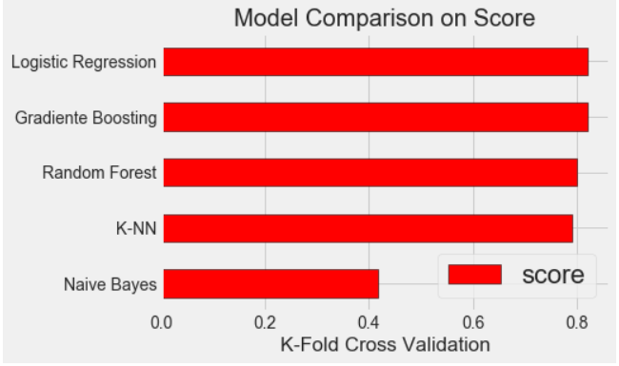
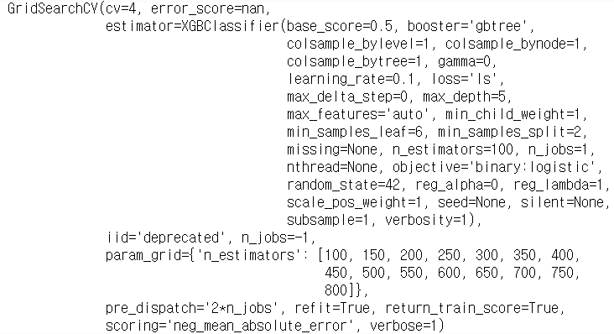
BANK DATA ANALYSIS
INTRODUCTION | PURIFYING | MODELING | PREDICTION | WEB | FAQ
DATA MODELING
ML 모델 성능 비교
Logistic Regression , Random Forest, Gradient Boositing. K-NN, Naive Bayes를 비교
Gradient Boosting이 가장 우수
선정 모델 최적화
Gradient Boosting 라이브러리 'xgboost' 사용
RandomizedSearchCV, GridSearchCV 으로 모델 최적화
데이터에 대한 최종 모델 평가

Slide 9
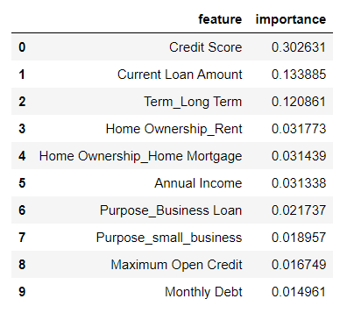
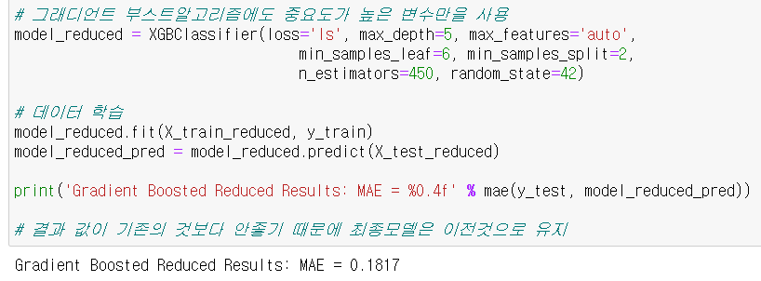
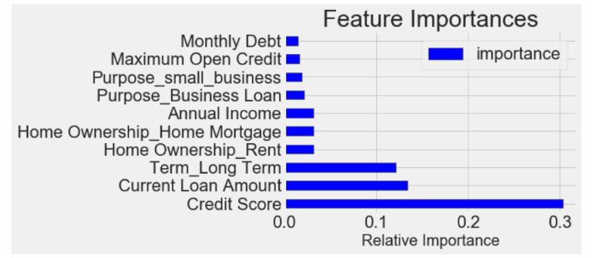
BANK DATA ANALYSIS
INTRODUCTION | PURIFYING | MODELING | PREDICTION | WEB | FAQ
DATA MODELING
중요도 분석
'Credit Score', 'Current Loan Amount', 'Term_Long Term' 순으로 'Loan_Status' 에 영향을 준다.
중요도 상위 10개의 변수만으로 모델 구현 및 테스트 = > 기존 모델 대비 에러가 높음
기존 생성한 모델을 최종모델로 선정

Slide 10
BANK DATA ANALYSIS
INTRODUCTION | PURIFYING | MODELING | PREDICTION | WEB | FAQ
DATA MODELING
중요도 분석
'Credit Score', 'Current Loan Amount', 'Term_Long Term' 순으로 'Loan_Status' 에 영향을 준다.
중요도 상위 10개의 변수만으로 모델 구현 및 테스트 = > 기존 모델 대비 에러가 높음
기존 생성한 모델을 최종모델로 선정

Slide 11

FEELTHELIGHT
INTRODUCTION | ADSTORE | DESIGN | TUTORIALS | IMAGES | FAQ
Only love interests me,
and I am only in contact with things
that revolve around love.
Any product that needs a manual
to work is broken.
느낀점 나아갈 방향

